Slide 1
T.C.
OSMANİYE VALİLİĞİ
Çevre ve Şehircilik İl Müdürlüğü
KAPSAM DIŞI PROJELERİN
E-ÇED SİSTEMİNE GİRİŞİ NASIL YAPILIR?

Slide 2
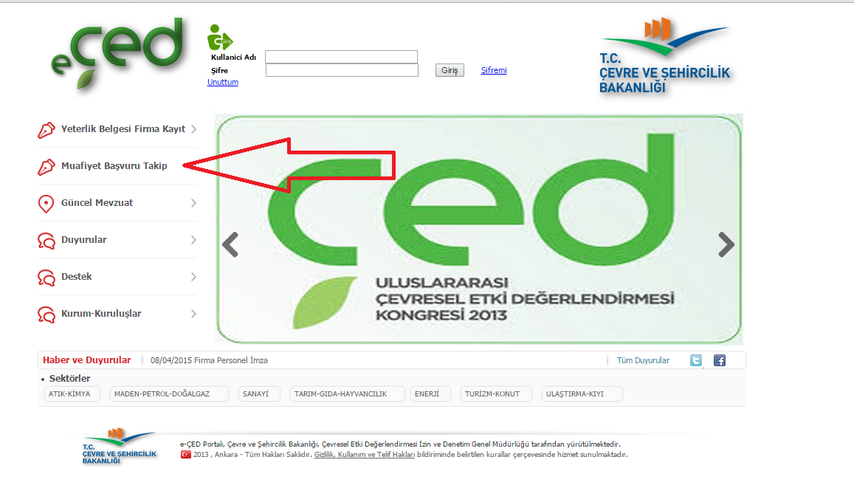
1.ADIM: http://eced.csb.gov.tr/ adresine giriş yapılır ve muafiyet başvuru takip butonuna tıklanır

Slide 3
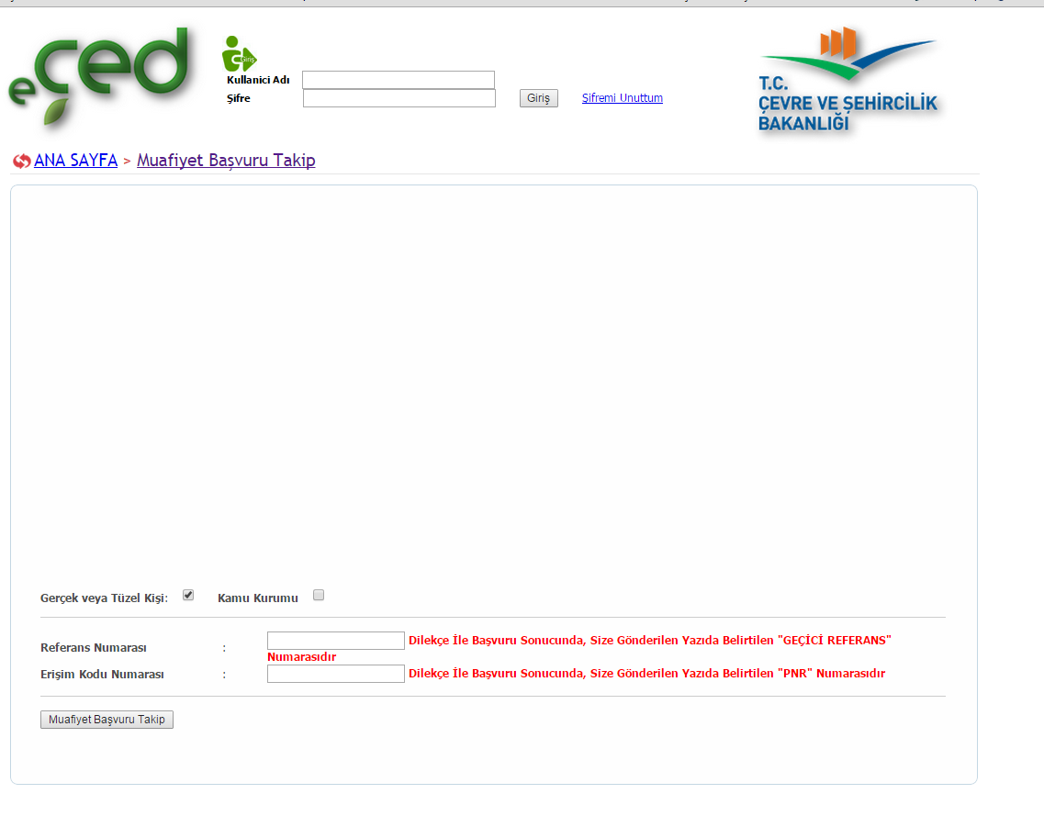
2. ADIM: İl Müdürlüğümüz tarafından e-ÇED sistemi üzerinden verilen yazıda bulunan Geçici Referans Numarası ve Erişim Kodu Numarası yazılarak MUAFİYET BAŞVURUSU TAKİP butonuna basılır.

Slide 4
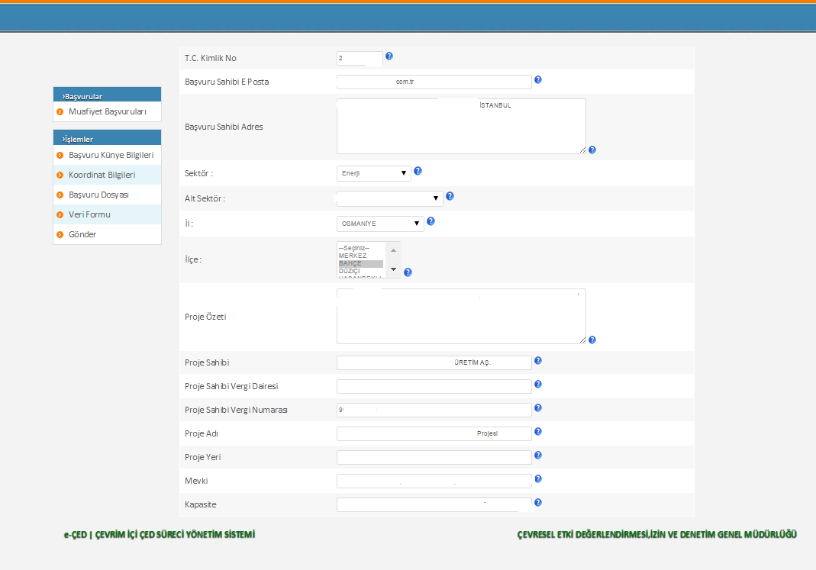
3. ADIM: MUAFİYET BAŞVURU TAKİP Butonuna Basıldıktan Sonra açılan sayfada GÖSTER butonuna basılır.
Göster Butonuna basıldıktan sonra yandaki ekran açılır.

Slide 5
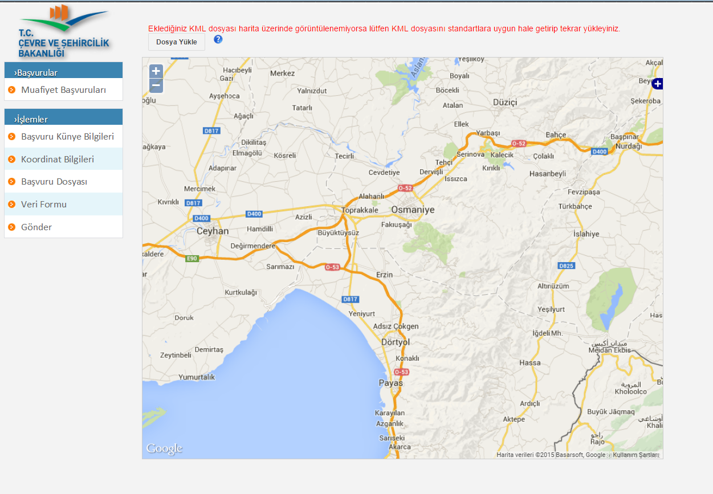
4. ADIM: Koordinat bilgileri başlığında sisteme proje alanın planlandığı koordinatlar yüklenmelidir. Proje alanı faaliyete göre değişebilir. Örneğin; Ruhsat alanı , tapu alanı (aplikasyon krokisi) , kümes/ahır alanı, güneş ve/veya rüzgar enerji santrallerinin kurulacağı alanın koordinatları olabilir) Bu aşamada; Koordinat Bilgileri butonuna tıklandıktan sonra (aşağıda görünen ) açılan sayfada dosya yükle butonuna basılarak *KML uzantılı dosya yüklenir ve kaydet butonuna basılır. Kaydet butonuna basıldıktan sonra proje alanın harita üzerindeki yeri kontrol edilmelidir)

Slide 6
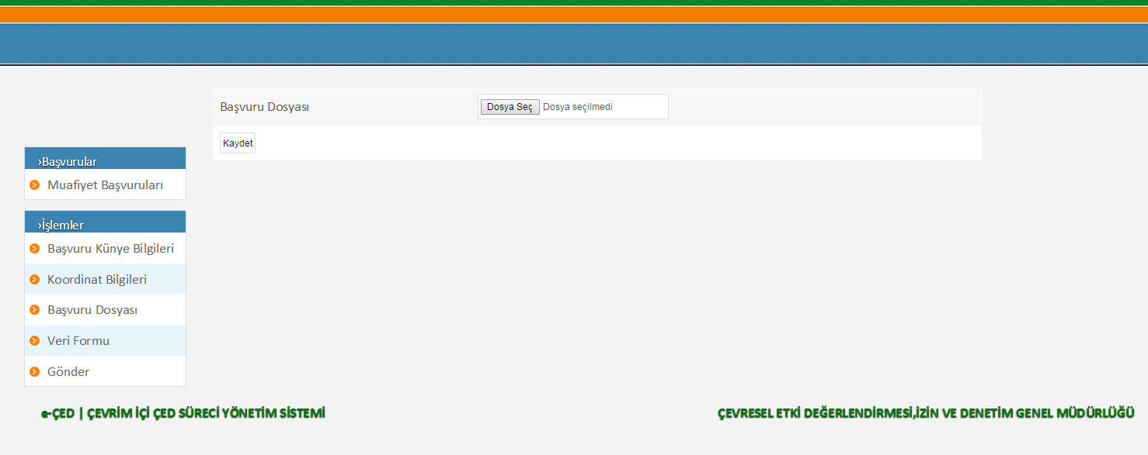
5. ADIM: BAŞVURU DOSYASI Başvuru dosyası kısmına proje ile ilgili evraklar dosya seç butonuna basılarak yüklenmeli ve kaydedilmelidir. Proje ile ilgili evraklar; *Proje özeti ( planlanan faaliyet hammaddeden üretime kadar açıklanmalıdır.) (kaşe ve imza olmalıdır) *tapu ve/veya kira sözleşmesi, aplikasyon krokisi *İmza sirküsü, taahhütname *Proje ile ilgili diğer evraklar vb.

Slide 7
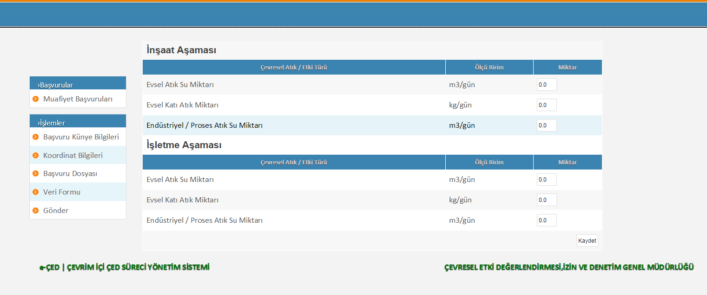
6. ADIM: VERİ FORMU Proje kapsamında inşaat ve işletme aşamasında çalışacak kişi sayısına göre hesaplanacak olan evsel atık su miktarı, evsel katı atık miktarları ve proses atık su miktarları yazılmalı ve KAYDET butonuna basılmalıdır.

Slide 8
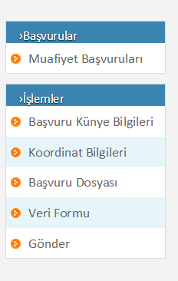
7.ADIM; GÖNDER *Koordinat Bilgileri başlığına, proje alanın koordinatlarının yüklendiği, *Başvuru Dosyası başlığına, proje bilgilerinin yüklendiği ve *Veri formunun tam doldurulduğundan emin olunduktan sonra GÖNDER butonuna basılarak İŞLEM TAMAMLANIR.

